Slide 1
Картотека игр на развитие
звуковой культуры речи
Группа раннего возраста

Slide 2
Звук «А»

Slide 3
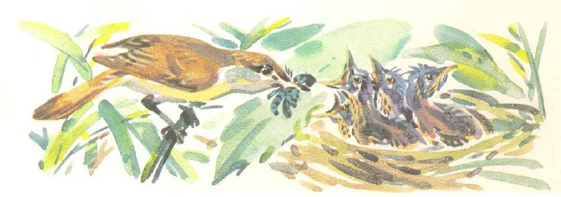
Мама кормит птенчика
Посадите ребёнка к себе лицом.
Птенчик весело летал, (машем руками, как крыльями)
Птенчик клювик открывал.
Вот так, вот так (очень широко открываем рот)
Птенчик клювик открывал.

Slide 4
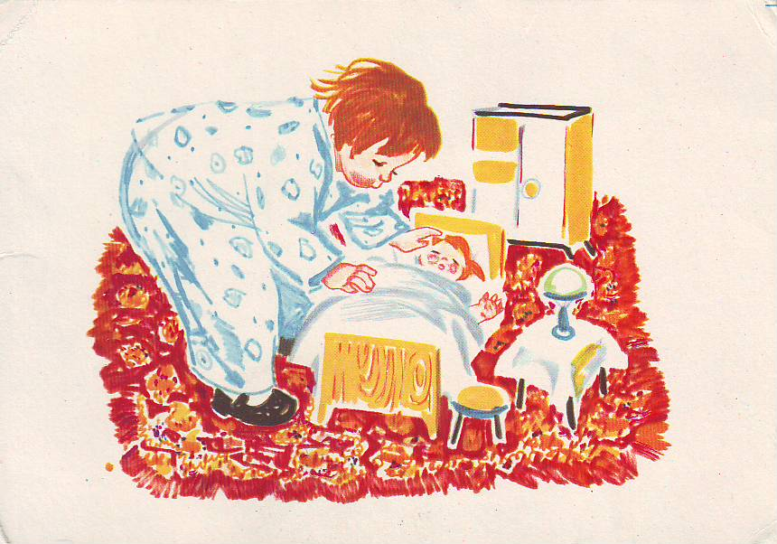
Успокой куклу
Покажите ребёнку куклу, прочитайте стишок:
Плачет куколка с утра,
Успокоиться пора.
Покачайте куклу, спойте ей колыбельную: «А-а-а».

Slide 5
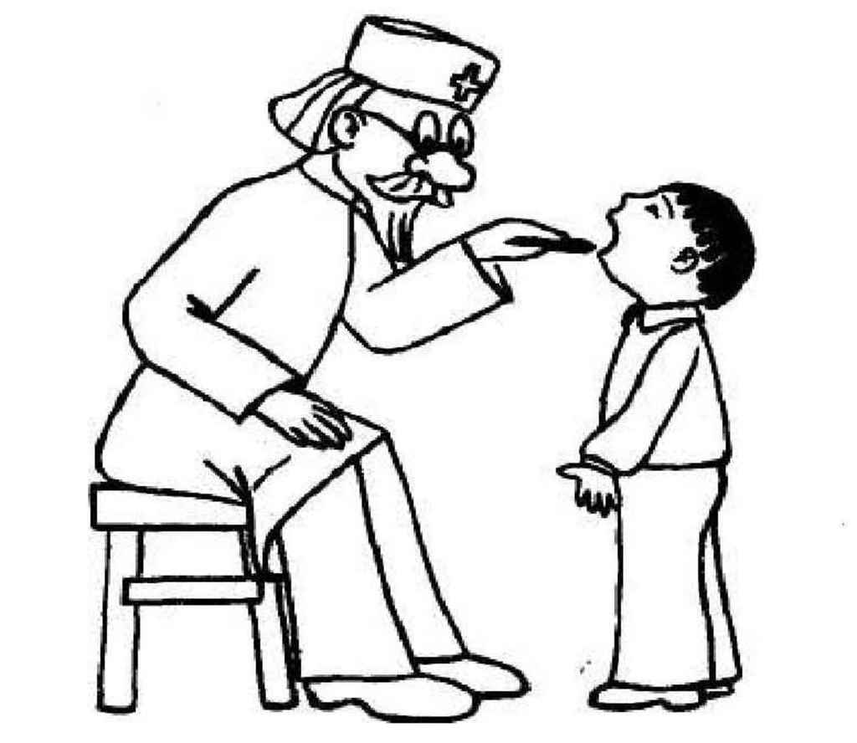
У доктора
Для игры нужна сюжетная картинка «Доктор осматривает горло малышу».
Рассмотрите картинку. Обратите внимание, как малыш на картинке открыл рот (широко). Предложите ребёнку поиграть в доктора. Станьте "доктором" (можно надеть докторскую шапочку) и попросите ребёнка широко открыть рот и подержать открытым, чтобы доктор мог осмотреть горло. Похвалите ребёнка.

Slide 6
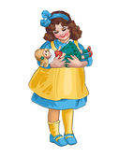
Баюканье куклы
Цель: развитие артикуляционного аппарата, и формирование
слухового восприятия. Одновременно выработка длительного
речевого выдоха и умения менять громкость голоса.
Содержание: педагог дает детям куклу и говорит, что кукла весь день плачет, капризничает, не хочет спать. Затем педагог качает куклу, произнося: "А-а-а".
Почему же кукла плачет?
- Да потому что она маленькая и хочет спать, а уснуть никак не может.
После этого педагог предлагает детям по очереди качать куклу, напевая "а-а-а". Сначала дети произносят звук а громко. Затем воспитатель говорит, что кукла засыпает, и просит ребят убаюкивать ее потише. Дети произносят звук а тихим голосом (ааа...).
Методические указания: следите, чтобы дети произносили звук а длительно и на одном выдохе; тех, кто не умеет достаточно хорошо пользоваться голосом, вызывать небольшими группами, чтобы лучше проконтролировать их.

Slide 7
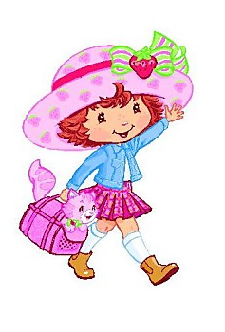
Галя ходит по дорожке
Галя важно так шагает. Далеко? Сама не знает. По дорожке: "Топ-топ", Через кочку - ап. Побуждайте ребенка повторять "топ- топ" и "ап".

Slide 8
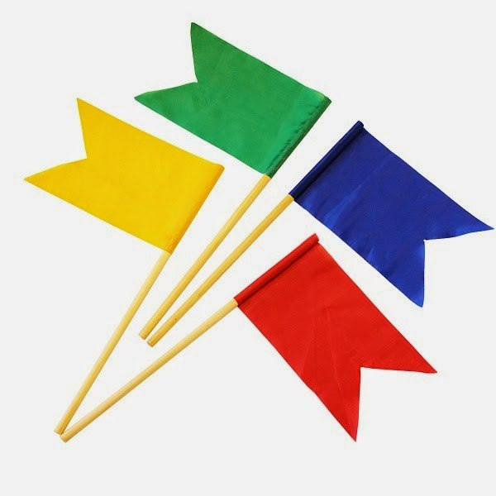
Весёлый флажок
В руку я флажок возьму - Так, так, так, так, И его я подниму, Вот так, так, так. Буду я флажком махать, Так, так, так, так, Громко песни распевать.

Slide 9
Рассказ про Аню и Алика
Для занятия нужна картинка с изображением маленькой девочки в коляске (Ани) и большого мальчика, который везёт Аню в коляске (Алика). Также нужны две вырезанные по контуру картинки такого же масштаба, изображающие больших девочек (Асю и Аду). Изображения Ани и Алика должны быть вырезаны по контуру и наклеены на лист альбомного формата. Во время занятия звук "а" в именах нужно выделять голосом (тянуть).
Скажите ребёнку: "Посмотри на картину. Это Алик. Это Аня. Алик большой. Аня маленькая. Аня кричит: "а-а-а". Алик сказал: "Не кричи. Мы сейчас пойдём гулять". На улице они встретили Асю и Аду (выложите фигурки). Девочки очень понравились Ане. Аня весело закричала: "а-а-а".

Slide 10
Звук «О»

Slide 11
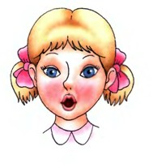
Колёсико
Для игры нужно небольшое колечко, например, от пирамидки, и машинка. Покатайте машинку, обратите внимание на колёса.
- Колёса круглые.
Обведите с ребёнком колесо пальчиком.
- Колеса какие? - круглые.
Затем обведите пальчиком колечко.
- Какое колечко? - круглое.
Затем скажите: "А я умею делать губы круглыми,
как колесо. Вот так". Сделайте свои губы
круглыми, можно приложить к ним колечко.
Обведите губы пальцем. "Круглые".
Попросите ребёнка тоже сделать губы круглыми.

Slide 12
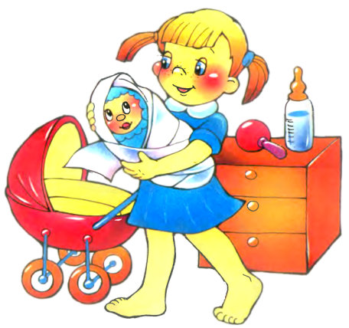
Ушко болит
Для игры нужна картинка девочки с перевязанным ухом.
Покажите ребёнку картинку, объясните, почему у девочки повязка.
- Это Оля. У неё болит ухо. Оля плачет:"О-о-о".
- Как Оля плачет?
Предложите ребёнку взять куклу на руки и покачать
её, спеть песенку: "О-о-о".

Slide 13
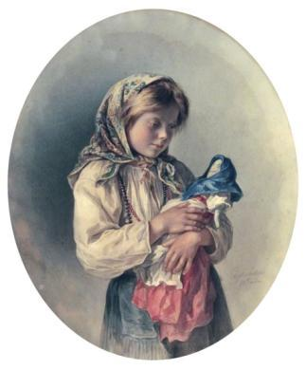
Пожалеем Олю
- Заболела наша Оля. - Болит у Оли голова (вместе с ребёнком гладите по голове и говорите "ой-ой-ой"). - Болит у Оли рука (гладите по руке и говорите "ой-ой-ой") Дальше аналогично (болит нога, спина, живот и т.д.).

Slide 14
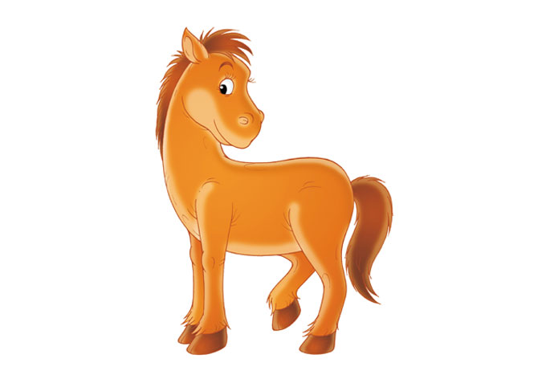
Кто к нам пришёл в гости
Для игры нужны картинки: большая лошадь, маленькая лошадь, большая курица, маленькая курица. Положите перед ребёнком картинки с лошадьми.
- Это лошадь. Это тоже лошадь. Эта лошадь большая.
Эта лошадь маленькая. Как лошадь говорит?
- И-го-го. Большая лошадь говорит И-ГО-ГО (говорите громким голосом), а маленькая лошадь говорит и-го-го
(говорите тихим голосом). С курицей аналогично (большая курица
КО-КО-КО громко,
маленькая ко-ко-ко тихо).

Slide 15
Оля ходит
По дорожке - топ-топ, По кочкам - скок-скок, В ямку - ох!
Выполняете с Олей соответствующие игровые действия.

Slide 16
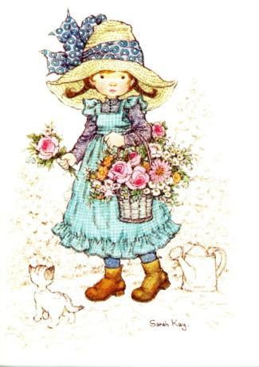
Оля ходит по дорожке
Оля важно так шагает. Далеко? Сама не знает. По дорожке: "Топ-топ", Через кочку - оп. Побуждайте ребенка повторять
"топ-топ" и "оп".

Slide 17
Весёлый клубок
Возьмите длинную толстую нитку для вязания.
Попросите ребёнка провести по ней пальцем.
- Вот какая длинная нитка.
- Длинная.
То же самое проделайте с короткой ниткой. Скажите, что нитки волшебные и любят петь: «Если провести пальцем по длинной нитке, песенка получится длинная - «О-О-О-О-О-О-О", по короткой нитке - песенка короткая «О-О". Попросите ребёнка спеть вместе, проводя
пальцем по нитке. Если не получается,
возьмите руку ребёнка в свою и пойте,
проводя его пальцем по нитке.

Slide 18
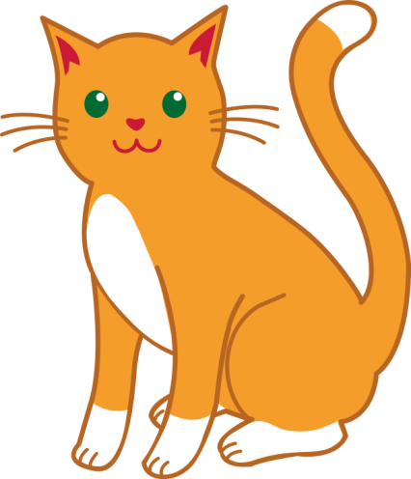
Кот
Для игры нужна картинка: кот играет с клубком.
А котОк, котОк, котОк, КОтя - беленький лобОк, Взял у бабушки клубОк И запрятал в уголОк.
Во время чтения звук "О" выделяйте
голосом и слегка протягивайте.

